Slide 1
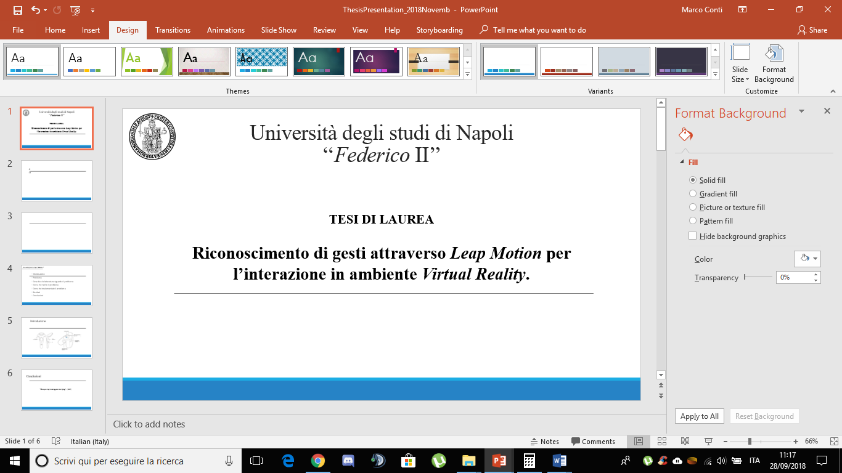
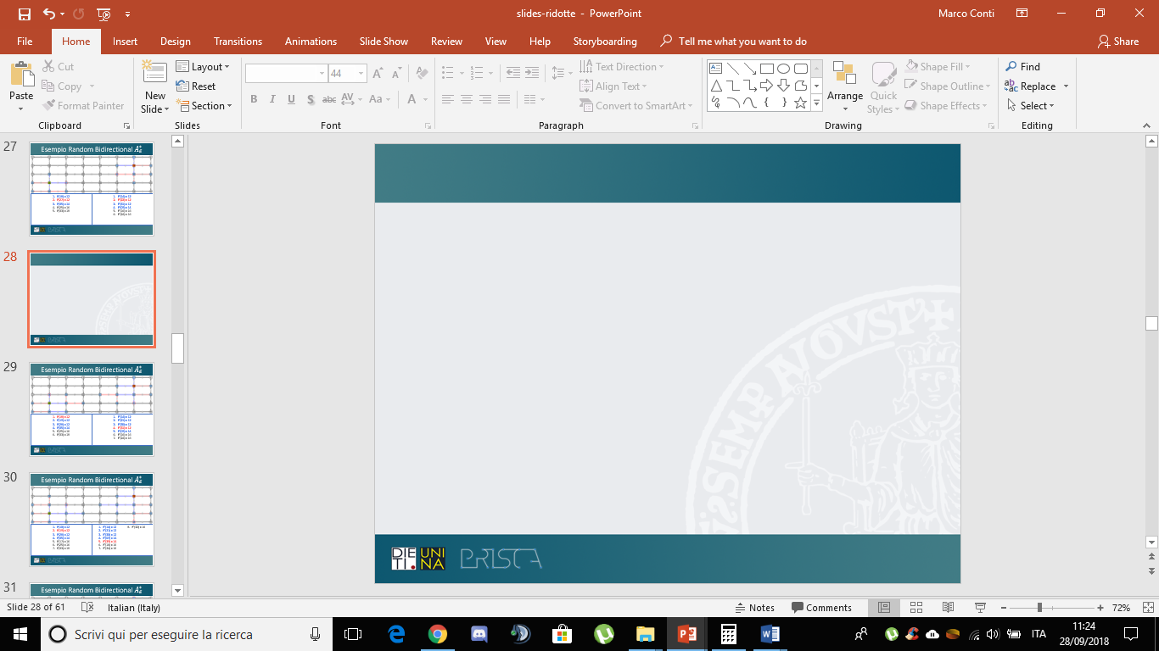

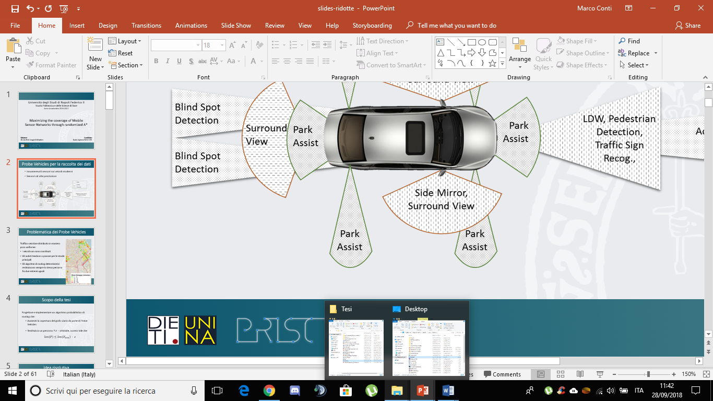
Università degli Studi di Napoli ‘‘Federico II’’
Tesi di laurea
Progettazione e sviluppo di un sistema di riconoscimento gestures software tramite l’utilizzo di Manus VR
Tutor Accademico
Ch.mo Walter Balzano
Tutor Aziendale
Ch.mo Maurizio De Nino
Candidato
Maurizio Minieri N86/1441
1/17

Slide 2
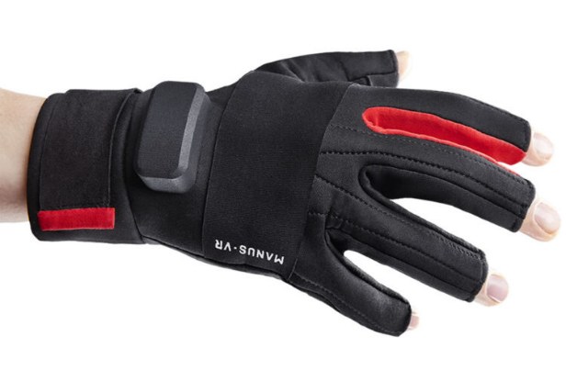
Panoramica
Ambito di Ricerca
Virtual Reality
Definizione: Induzione di un comportamento mirato in un organismo usando stimolazioni sensoriali artificiali, mentre l’organismo ha poca o nessuna consapevolezza dell’interferenza.
Contributo Proposto
Manus VR
Definizione: Sono dei guanti tecnologici in grado di tracciare i movimenti delle mani e delle dita con estrema precisione.
Test e risultati
Considerazioni e sviluppi futuri
Maurizio Minieri N86001441
2/17

Slide 3
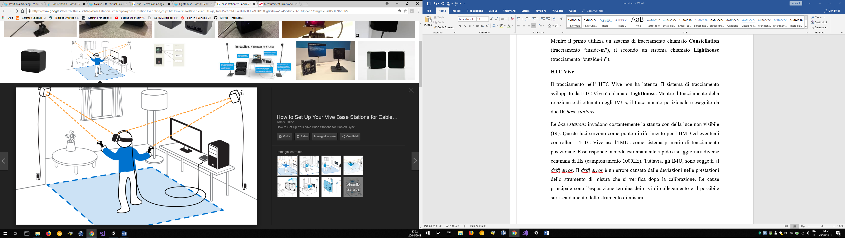
Input alla Virtual Reality
Ambito di Ricerca
Il tracciamento dei movimenti e rotazioni della testa dell’utente viene calcolato da:
Head-Mounted Display (HMD)
Contributo Proposto
Il tracciamento dei movimenti e rotazioni della mani dell’utente viene calcolato da:
Controllers
Test e risultati
Considerazioni e sviluppi futuri
Eventuali altri tracciamenti di parti del corpo dell’utente possono essere calcolati da:
Trackers
Maurizio Minieri N86001441
3/17

Slide 4
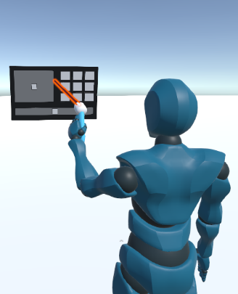
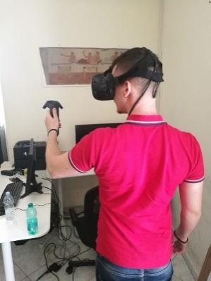
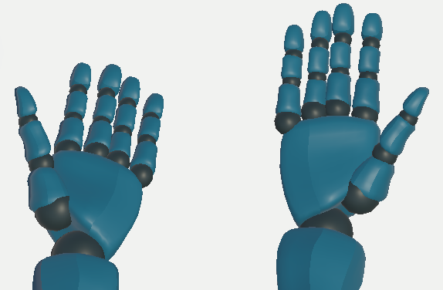
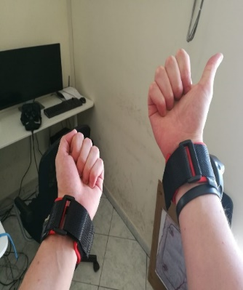
Problematiche
Ambito di Ricerca
Principali problematiche di interazione in un ambiente VR.
Uso obbligatorio di controllers per l’interazione con GUI (Graphical User Interface).
L’utilizzo dei soli trackers non basta per permettere un’interazione con i gesti della mano.
Contributo Proposto
Test e risultati
Considerazioni e sviluppi futuri
1)
2)
Maurizio Minieri N86001441
4/17

Slide 5
Scopo della Tesi
Ambito di Ricerca
Scopo
Progettazione, implementazione e validazione di un Hand-gestures Recognition System per applicazioni in ambito Virtual Reality con utilizzo dei guanti Manus VR.
Contributo Proposto
Hand-Gestures Recognition System
Test e risultati
Definizione: Dall’inglese, riconoscimento dei gesti della mano.
Ambito dell'informatica che ha l'obiettivo di interpretare i gesti umani attraverso algoritmi di riconoscimento.
Considerazioni e sviluppi futuri
Maurizio Minieri N86001441
5/17

Slide 6
Tecnologia utilizzata
Ambito di Ricerca
Ambiente di sviluppo | Unity 3D, Visual Studio
Linguaggio di programmazione | C#
Dispositivo per il tracciamento dei movimenti delle mani, dita e braccia | Manus VR, Trackers
Head-Mounted Display (HMD) | HTC Vive
Contributo Proposto
Test e risultati
Considerazioni e sviluppi futuri
Maurizio Minieri N86001441
6/17

Slide 7
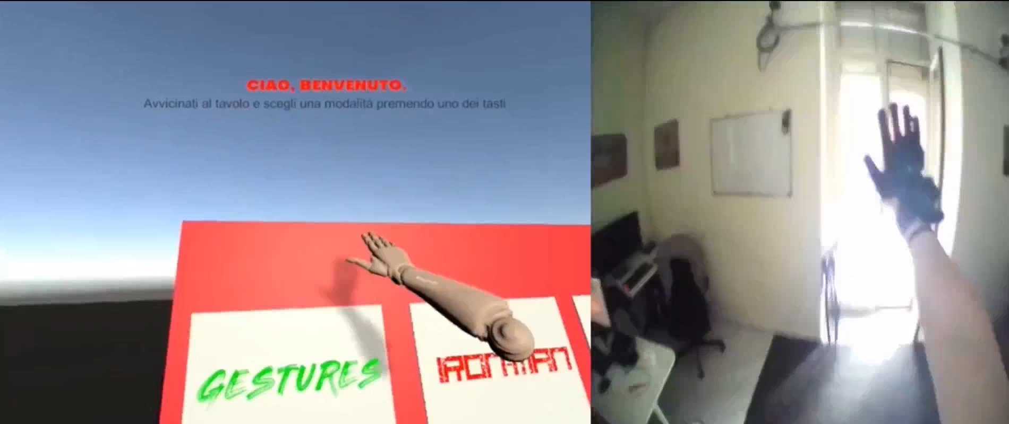
Basic Scene
Ambito di Ricerca
Contributo Proposto
Test e risultati
Considerazioni e sviluppi futuri
Maurizio Minieri N86001441
7/17

Slide 8
Tassonomia dei gesti
Ambito di Ricerca
Deittici: Implicano il puntamento atto a stabilire l’identità o la posizione spaziale di un oggetto. Sono i primi gesti che impara un bambino, quando indica per esempio un giocattolo che vuole.
Contributo Proposto
Manipolativi: Quelli il cui scopo è di controllare qualche entità applicando una stretta relazione tra i movimenti reali della mano con l’entità manipolata.
Test e risultati
Semaforici: I gesti semaforici possono includere pose statiche o movimenti dinamici a diﬀerenza di gesti manipolativi che sono principalmente dinamici. Un classico esempio di posa statica è quando il pollice è alzato per rappresentare il simbolo “ok”. Un tipico esempio di gesture dinamica è il segno di saluto.
Considerazioni e sviluppi futuri
Maurizio Minieri N86001441
8/17

Slide 9
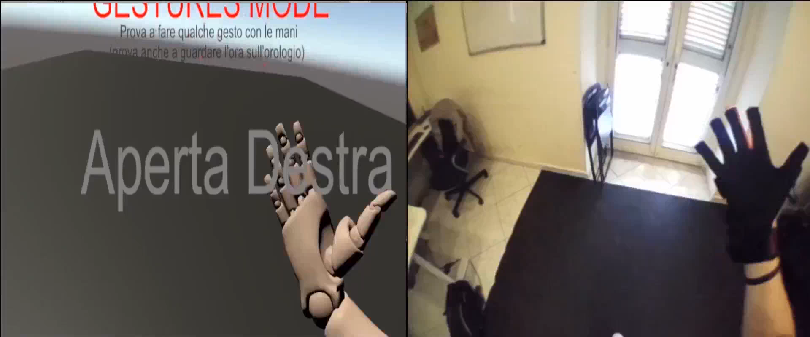
Gestures Scene
Ambito di Ricerca
Contributo Proposto
Test e risultati
Considerazioni e sviluppi futuri
Maurizio Minieri N86001441
9/17

Slide 10
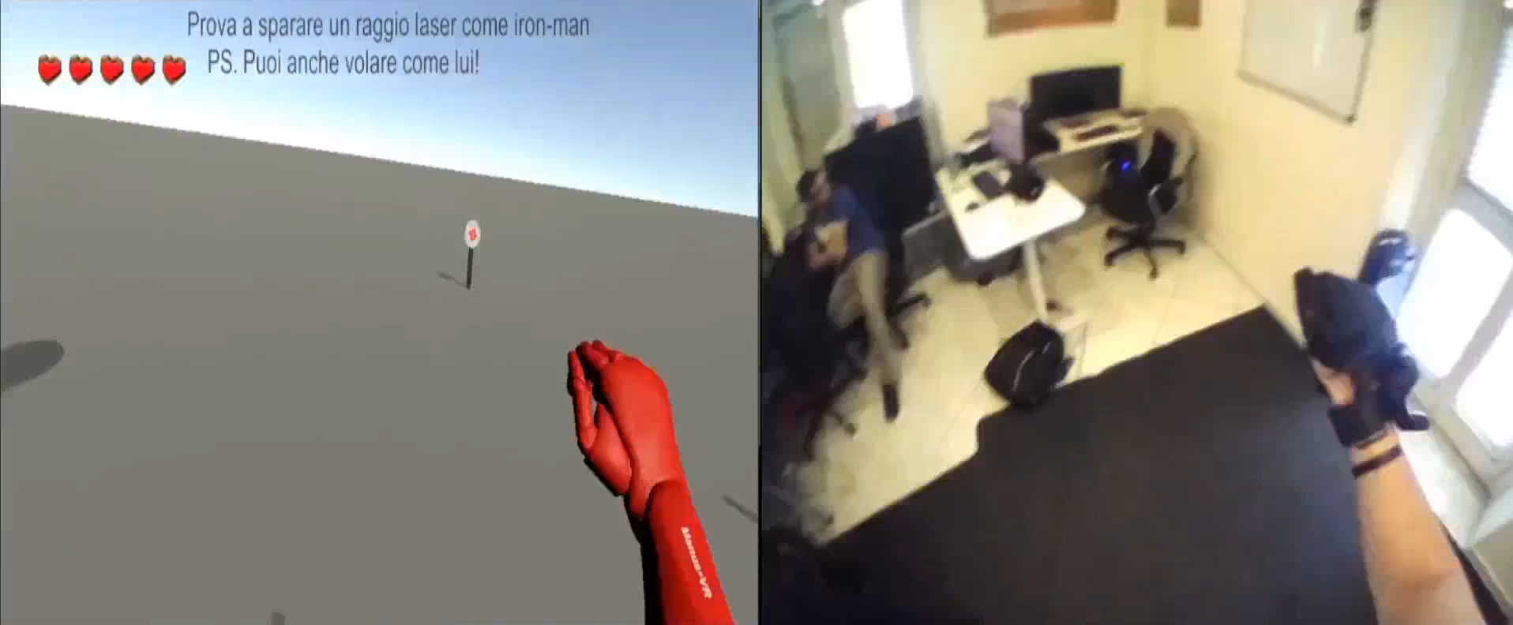
Iron-Man Scene
Ambito di Ricerca
Contributo Proposto
Test e risultati
Considerazioni e sviluppi futuri
Maurizio Minieri N86001441
10/17

Slide 11
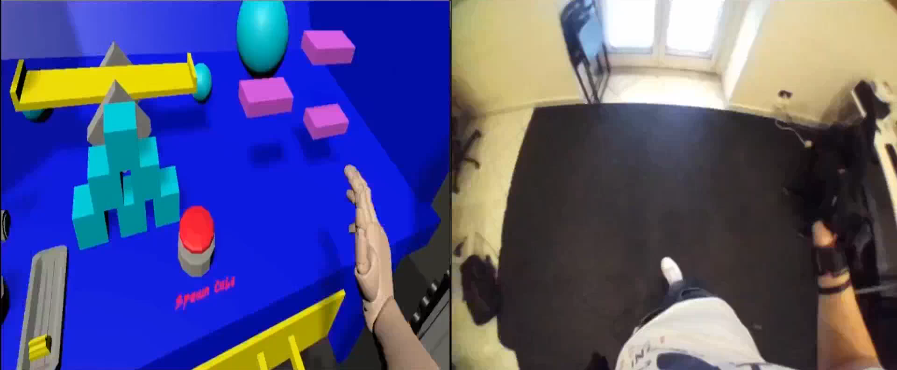
Game Scene
Ambito di Ricerca
Contributo Proposto
Test e risultati
Considerazioni e sviluppi futuri
Maurizio Minieri N86001441
11/17

Slide 12
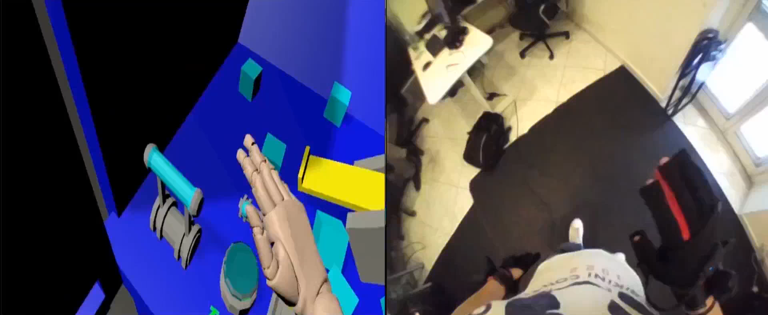
Tools Scene
Ambito di Ricerca
Contributo Proposto
Test e risultati
Considerazioni e sviluppi futuri
Maurizio Minieri N86001441
12/17

Slide 13
Validazione
La validazione è stata calcolata in termini di:
performance.
Numero di test effettuati per ogni gesture:
50
Una gesture è considerata corretta se essa è riconosciuta entro e non oltre un secondo.
Failure: Colonna delle gesture scartate, per:
Tracciamento della mano persa.
Gesture riconosciuta dopo il tempo limite.
Ambito di Ricerca
Contributo Proposto
Confusion Matrix |  | Actual gesture
 |  | Pinch | Peace | Time | Fist | Flat hand | Thumb up | Failure
Predicted gestures | Pinch | 46 | 0 | 4 | 0 | 0 | 0 | 0
 | Peace | 0 | 42 | 4 | 0 | 0 | 0 | 4
 | Time | 0 | 5 | 45 | 0 | 3 | 0 | 0
 | Fist | 0 | 0 | 3 | 43 | 0 | 0 | 1
 | Flat hand | 0 | 0 | 1 | 0 | 39 | 0 | 10
 | Thumb up | 0 | 0 | 0 | 0 | 0 | 48 | 2
Gestures | % of Success
Thumb up | 96%
Pinch | 92%
Time | 90%
Fist | 86%
Peace | 85%
Flat hand | 78%
Test e risultati
Considerazioni e sviluppi futuri
Tabella 1.2: Percentuale di successo di ogni gesture. Calcolo effettuato dai valori della Tab. 1.1.
Tabella 1.1: Confusion Matrix delle gestures
Maurizio Minieri N86001441
13/17

Slide 14
Validazione
Ambito di Ricerca
Grab | Success | Failure
Game Objects | 44 | 6
Tools | 42 | 8
Grab | % of Success
Game Objects | 88%
Tools | 80%
Contributo Proposto
Test e risultati
Considerazioni e sviluppi futuri
Tabella 2.1: Tabella dei successi e dei fallimienti della gesture Grab su Game Objects e Tools
Tabella 2.2: Tabella delle percentuali di successo della gesture Grab su Game Objects e Tools
Maurizio Minieri N86001441
14/17

Slide 15
Considerazioni del Sistema HGR con Manus VR
Ambito di Ricerca
Principali vantaggi di un Sistema HGR con Manus VR in ambiente VR
Interazione più naturale.
Maggiore ‘‘degree of immersion’’.
Principali svantaggi di un Sistema HGR con Manus VR in ambiente VR
Necessità di trackers.
Scomodità nel tempo prolungato. Indossare i guanti per qualche ora insieme ai trackers è scomodo e porta il giocatore a forzare l’interruzione dell’esperienza di gioco.
Contributo Proposto
Test e risultati
Considerazioni e sviluppi futuri
Maurizio Minieri N86001441
15/17

Slide 16
Conclusioni e sviluppi futuri
Ambito di Ricerca
Conclusioni
I buoni risultati ottenuti dai test effettuati dimostrano le grandi potenzialità del Sistema HGR sviluppato.
Contributo Proposto
Sviluppi futuri
I possibili ambiti di un tale Sistema potrebbero essere:
Videoludico
Medico
Robotico
Automobilistico
Test e risultati
Considerazioni e sviluppi futuri
Maurizio Minieri N86001441
16/17

Slide 17
Fine
Grazie a tutti per l’attenzione!
Maurizio Minieri
17/17

